Slide 1
Ataque Cardiaco
¿Existen factores de salud preexistentes en un ataque cardiaco.?
AUTOR : Masciotra Leandro.

Slide 2

AGENDA
1 Contexto
2 Hipótesis/Preguntas de interés
3 Metadata
4 Análisis Exploratorio
5 Insights y recomendaciones

Slide 3
CONTEXTO Y
AUDIENCIA
CONTEXTO
Cuando una persona sufre de un Ataque cardiaco puede que se deba a algún motivo congénito (de nacimiento).
Pero otro motivo suele estar relacionado con problemas de salud.
Mi recomendación se centrara en el análisis de una base de datos de casos clínicos donde se analizaran los datos prevalentes de pacientes que han pasado por episodios cardiacos y de acuerdo a un sistema de puntos determinar cuales tienen alta probabilidad de sufrir un ataque cardiaco en base a los análisis de distintos factores de salud.
AUDIENCIA:
Este análisis intenta contestar, con evidencia, las preguntas del párrafo anterior

Slide 4
PREGUNTAS DE
INTERES
Preguntas principales
¿ Existen estudios que nos puedan ayudar a saber el estado de nuestro corazón ?
¿ Hay algún sexo mas proclive que otro a la hora de sufrir un ataque de corazón ?
¿ hay alguna relación con respecto la Edad de las personas a la hora de sufrir un Ataque cardiaco ?
A cuanto mayores enfermedades prevalentes ¿ aumenta el riesgo de un ataque cardiaco ?
Relación de pacientes que son diabéticos, fuman y/o consumen alcohol.
Que porcentaje representa este nuevo grupo del los pacientes con riesgo cardiaco?

Slide 5
RESUMEN DE METADATA
Nuestro estudio esta basado en un DataSet con 8763 registros en donde vamos a analizar las siguientes variables:
Edad | Sexo | Colesterol | Presión sanguínea | Pulso | Diabetes
Tabaquismo | Obesidad | Consumo de alcohol | Dieta | AntecedenteCardiacos | Nivel de Stress
BMI | Actividad física | Horas Descanso | País | Continente | Hemisferio

Slide 6
ANÁLISIS EXPLORATORIO

Slide 7
¿ Existen estudios que nos puedan ayudar a saber el estado de nuestro corazón ?
La respuesta es si.
Claramente existen estudios que nos ayudan monitorear patrones que nos revelan el funcionamiento de nuestro corazón.
Entre estos patrones encontramos: el pulso, el colesterol, la diabetes,
presión sanguínea.
Por otro lado hay hábitos que pueden ayudar a prevenir enfermedades cardiacas como son :
La dieta, el descanso, el consumo de alcohol, el tabaquismo, etc.

Slide 8
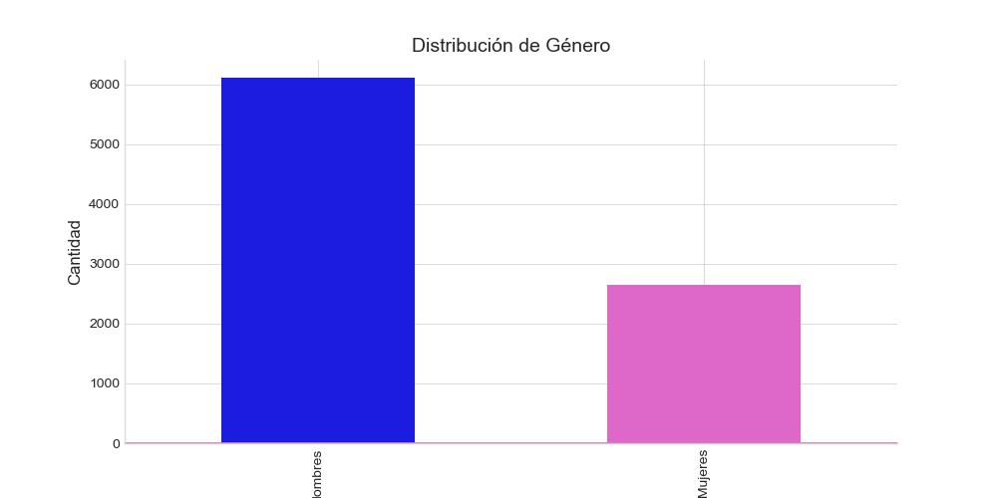
¿ Hay algún sexo mas proclive que otro a la hora de sufrir un ataque de corazón ?
Lo que podemos observar es que los hombres que reúnen ciertas características son casi en una relación 3 a 1 mas proclives a sufrir un ataque cardiaco.

Slide 9
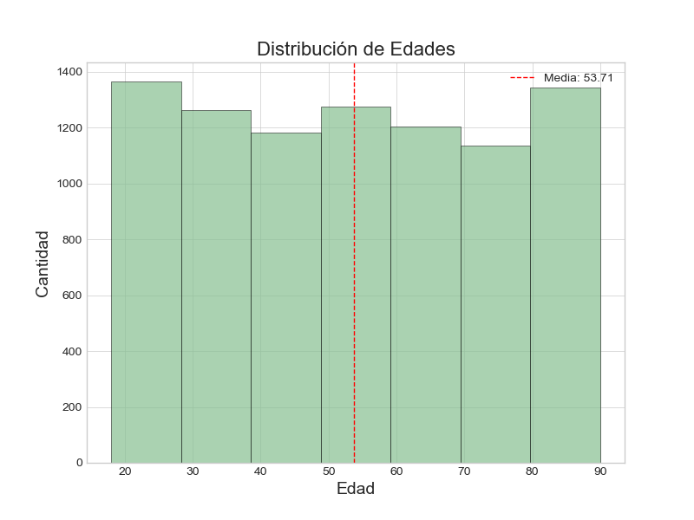
¿ hay alguna relación con respecto la Edad de las personas a la hora de sufrir un Ataque cardiaco ?
Según nuestra base de datos la edad no es un condicionante prevalente a la hora de sufrir un ataque cardiaco.

Slide 10
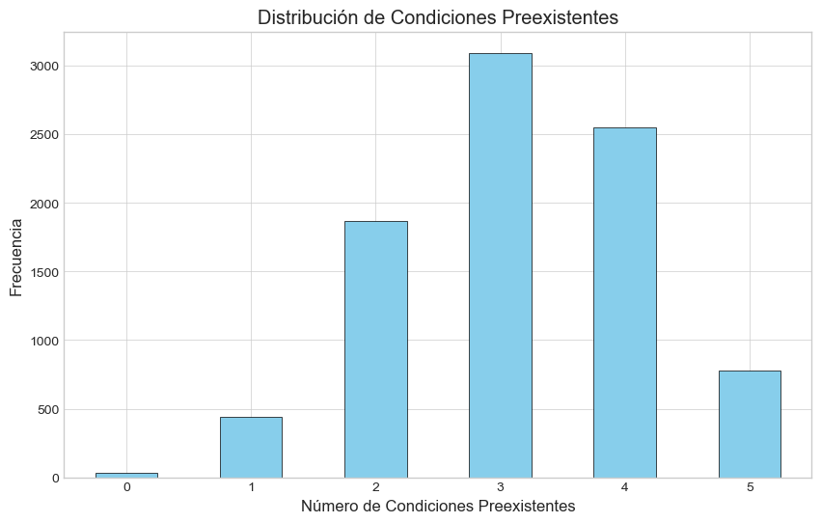
A cuanto mayores enfermedades prevalentes ¿ aumenta el riesgo de un ataque cardiaco ?
Según lo analizado en este grafico.
Vemos que la columna de izquierda a derecha tenemos:
Diabetes-
Diabetes + Fumadores
Diab + Fum + Obesos
Diab + Fum + Obesos + C Alcohol
Diab + Fum +Obe + Alcho – Ant. Card
De este análisis se desprende que a mayor a mayor prevalencia mayores riesgos de sufrir un ataque cardiaco.

Slide 11
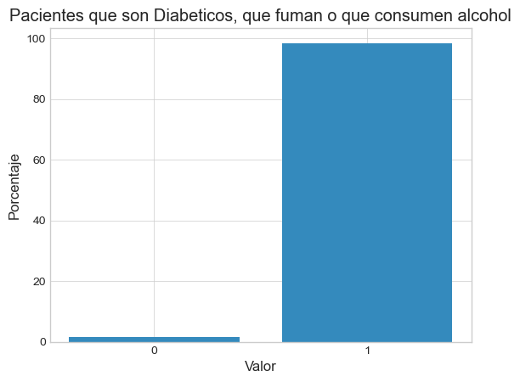
Relación Diabéticos, que fuman y/o consumen alcohol.
En este grafico podemos ver que la mayoría de los pacientes que pertenecen a nuestro estudio por lo menos son Diabéticos y/o Fumadores y/o Consumen alcohol.
Este grafico muestra que son un 98,45 % los que reúnen por lo menos 1 de estas 3 características

Slide 12
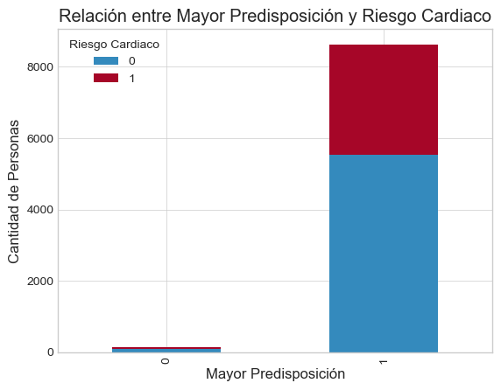
Que porcentaje representan de nuestra variable riesgo cardiaco?
Y lo que se desprende de este análisis es que este nuevo grupo representa casi el 60 % de las personas que pertenecen al grupo de riesgo de ataque cardiaco.

